Slide 1
GULDKUNDEUNDERSØGELSEN 2024
Onsdagsklub i foreningen for ATAKSI/HSP
13. November 2024, Lene Jensen

Slide 2
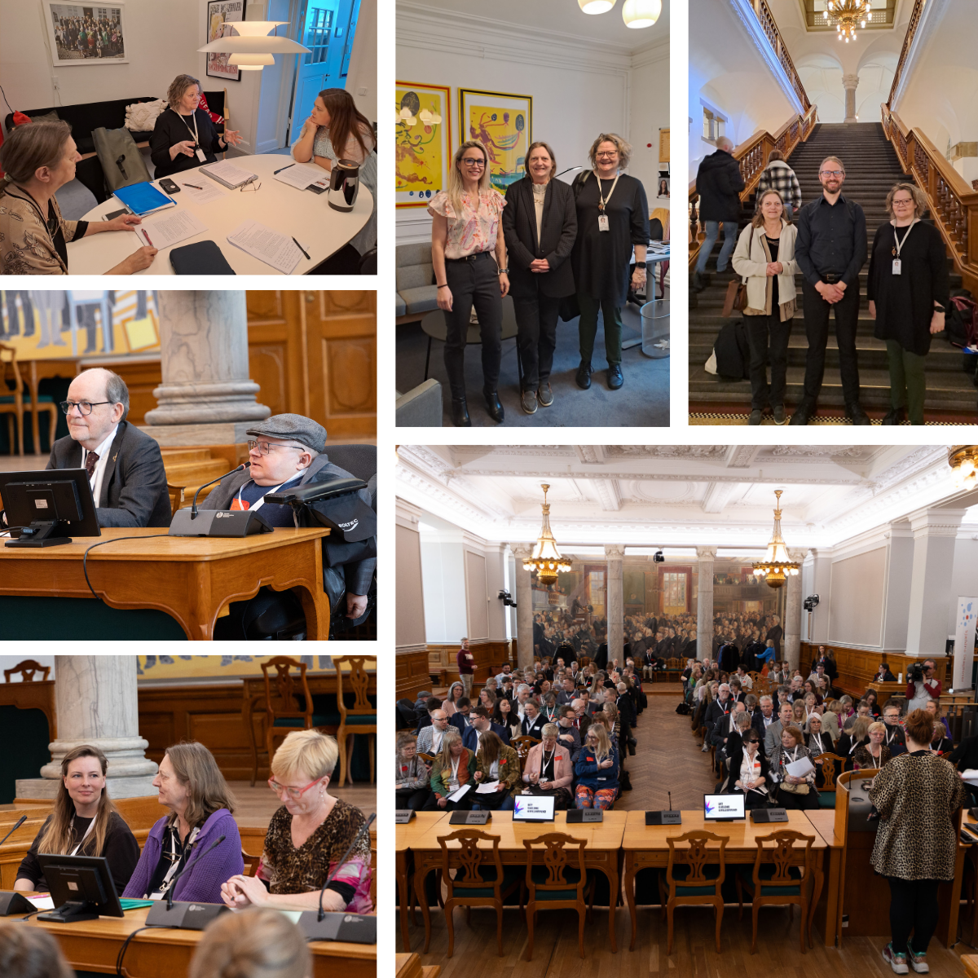




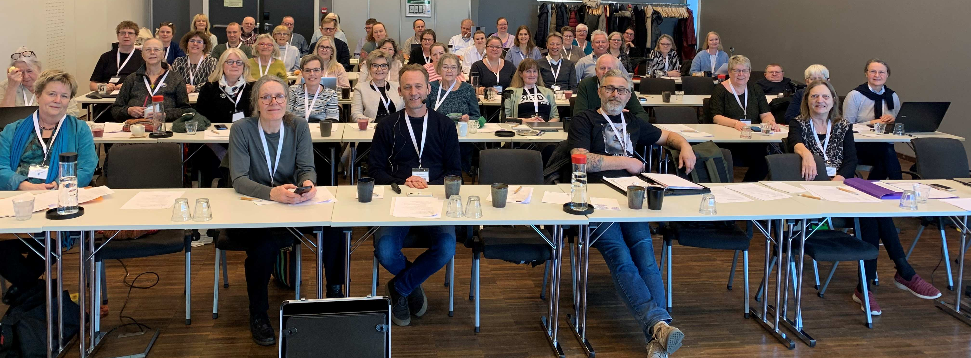
HVEM ER SJÆLDNE DIAGNOSER?
55 medl.foreninger + Sjældne-netværk = 12.500 medlemmer, knapt 600 diagnoser
Sekretariat i HH, ca. 6 årsværk
Aktive medlemmer af Danske Patienter og EURORDIS

Slide 3



EN HJÆLPENDE HÅND…..
Helpline
Bisiddere
Sjældne-
netværket
Navigatorer
Se mere på https://sjaeldnediagnoser.dk/helpline//

Slide 4
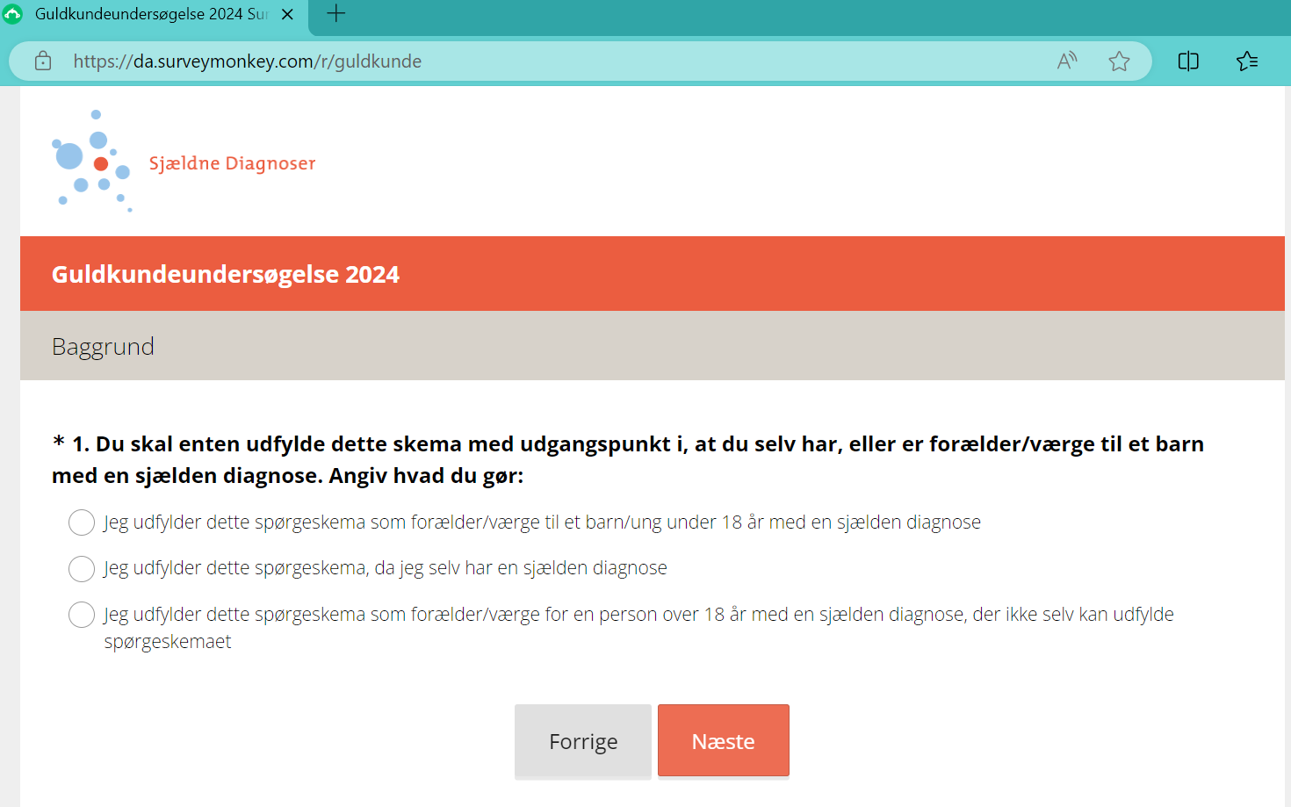


GULDKUNDE 2024

Slide 5
Guldkunde spørgsmål overordnede temaer
1) Baggrunds data -om dig selv eller dit barn
2) Behov for støtte- betydningen af diagnosen for den eventuelle støtte, du får fra de sociale myndigheder
3) Rådgivning- din viden om støtte­muligheder og hvor du har fået rådgivning
4) Kontakten med sundhedssystemet- kontakt med sundhedspersoner omkring din/dit barns diagnose
5) Kontakten med det sociale system-forholdet til sagsbehandler samt andre personer, du har kontakt med omkring din/dit barns diagnose
6) Koordination af tilbud- koordineringen af de sociale tilbud, du/I modtager
7) Egen oplevelse af det sociale system- vurdering af forskellige aspekter af dit samarbejde med de sociale myn­digheder
8) Anden støtte og rådgivning- betydningen af din forening og anden støtte og rådgivning
9) Spørgsmål der stiller sjældne-gruppen i relief-spørgsmål som er stillet til et repræsentativt udvalg af mennesker i Danmark i 2020. Formålet med disse spørgsmål er at belyse, hvor meget sjældne-gruppen ligner eller adskiller sig fra andre, og om der eventuelt sker en forskelsbehandling.

Slide 6

HVORFOR ER DET VIGTIGT?
Hård valuta -citeret vigtige steder
Sundhedsstyrelsen: Den nationale strategi for sjældne sygdomme (2014)
Den handlingsanvisende statusrapport for den nationale strategi for sjældne sygdomme (2018),
Evalueringen af den nationale strategi for sjældne sygdomme (2022)
Den generiske forløbsmode for sjældne diagnoser (upubliceret)
Socialstyrelsen: Forløbsbeskrivelse for børn og unge med sjældne handicap
Ved en række konferencer, artikler, indlæg – både af os og andre
Erfaringer og udfordringer omsættes til konkrete tal og fakta
Stærk formidlingsindsats
2024: tidsserie på 20 år plus helt aktuelle resultater
Foreningerne kan få egne resultater i anonymiseret form, når mere end 15 deltagere har besvaret undersøgelsen

Slide 7
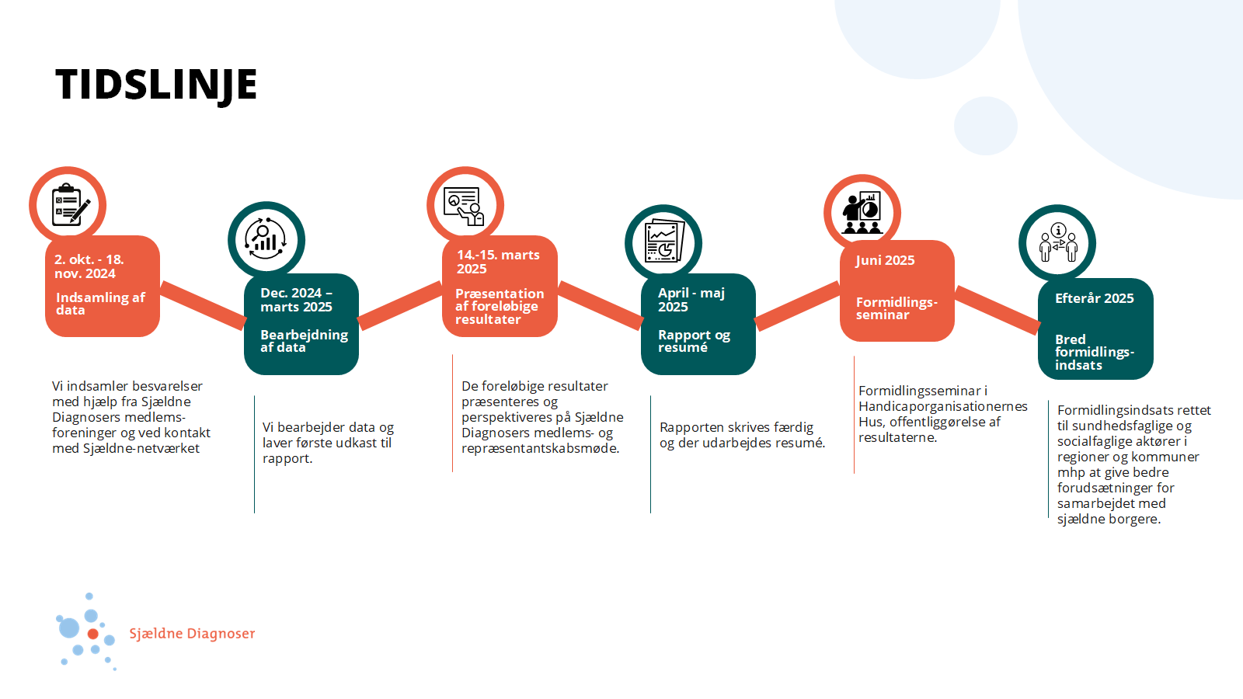

Slide 8

EN FÆLLES OPGAVE
Skyts til Sjældne Diagnoser – til fordel for alle sjældne borgere
Skyts til Foreningen for ATAKSI/HSP – viden er magt!
I kan blive klogere på jer selv!
Spørgsmål? Kommentarer?

